Slide 1
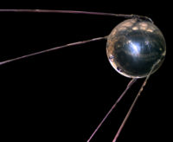
4 октября 1957 г.
был выведен на околоземную
орбиту Первый в мире ИСЗ.
Этот старт открыл космическую эру
в истории человечества!

Slide 2
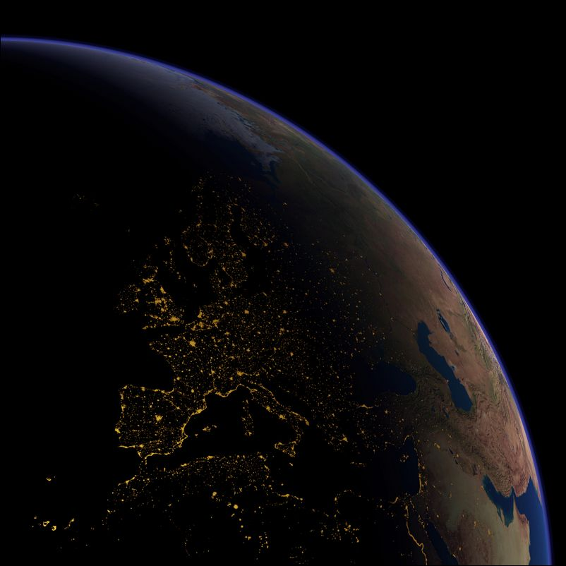
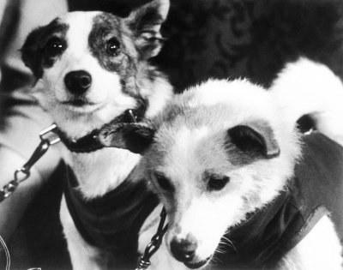
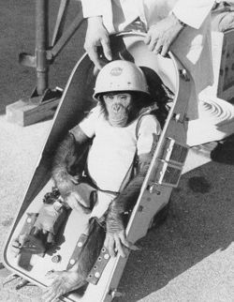
19 августа 1960 г.
был запущен корабль – спутник
типа «Восток», с собаками Белка и Стрелка,
а вместе с ними 40 мышей, 2 крысы,
различные мухи,
растения и микроорганизмы,
которые 17 раз облетели вокруг Земли
и приземлились.
Хем – первый шимпанзе – астронавт
Запущенный в космос 31.12.1961 г.
С космодрома на мысе Канаверал.

Slide 3
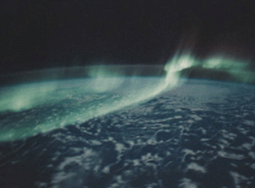
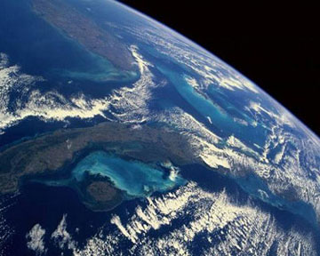
"Земля в иллюминаторе"

Slide 4
А | Д | А | С | Ф | Р | Н | К
3 | 7 | 5 | 1 | 4 | 8 | 6 | 2

Slide 5
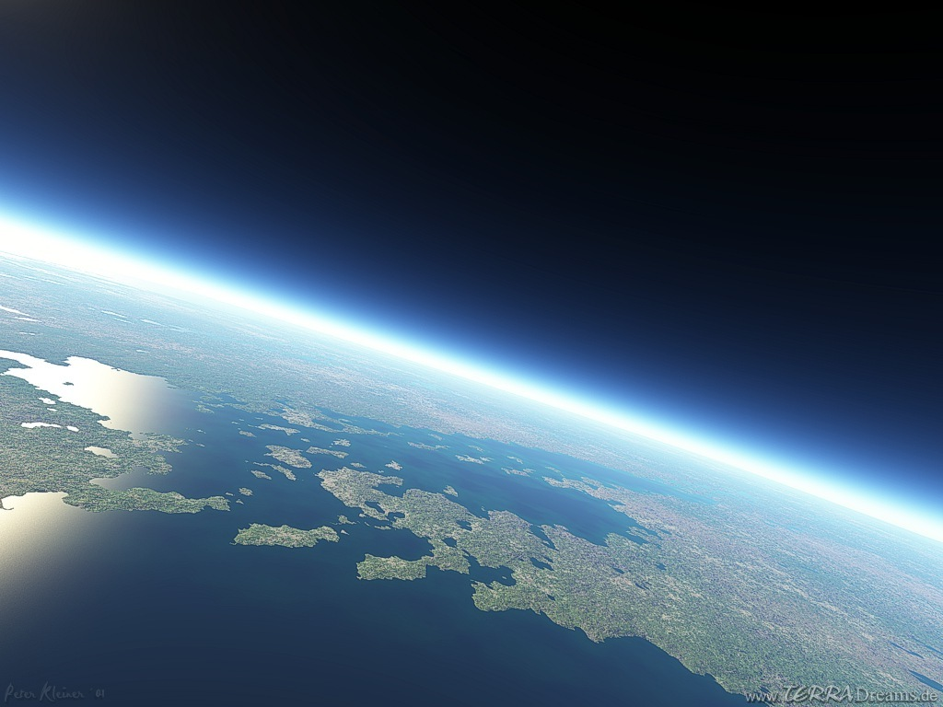
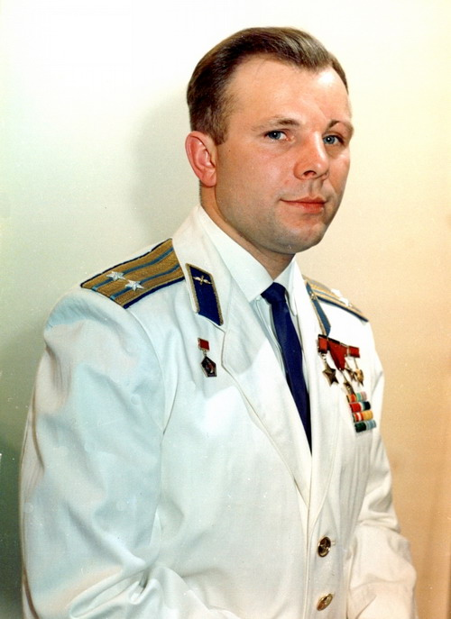
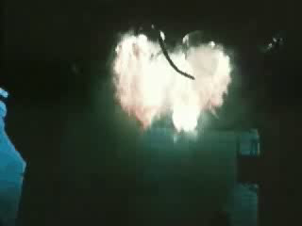
Свершение века
12 апреля 1961 г.
Юрий Алексеевич
Гагарин
– первый человек в космосе!
Notes:
После показа фильма включить звуковой значок!

Slide 6
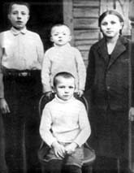
Семья Гагариных

Slide 7
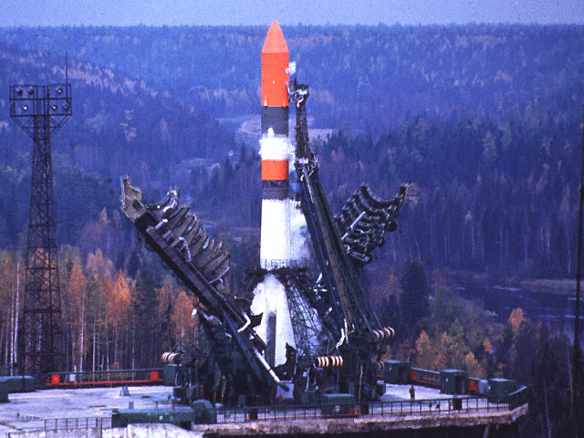
Корабль «Восток»

Slide 8
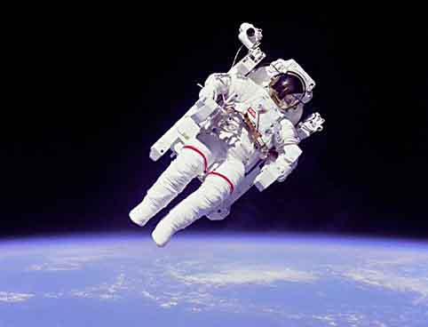

Slide 9
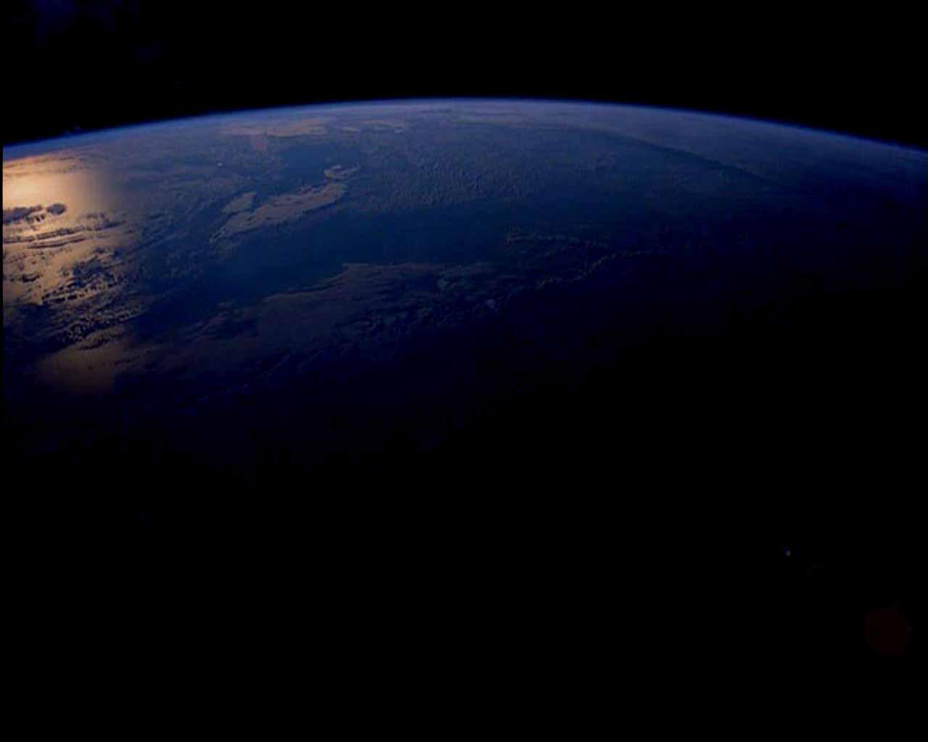
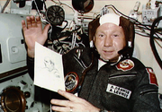
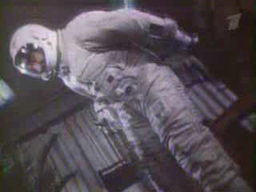
Первый выход в космос
был совершен
Советским космонавтом
Леоновым Алексеем
Архиповичем
18 марта 1965 г.
С борта космического корабля
«Восход-2».
Notes:
Одновременно с началом показа фильма включить звуковой значок!

Slide 10
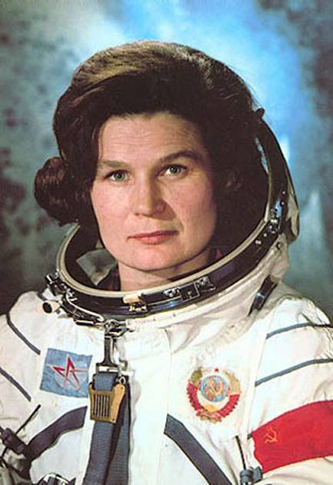
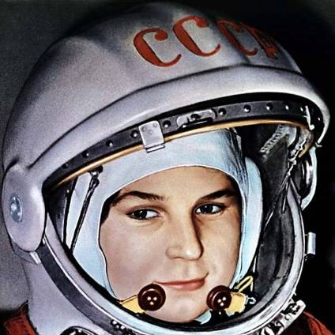
Валентина Владимировна
Терешкова

Slide 11
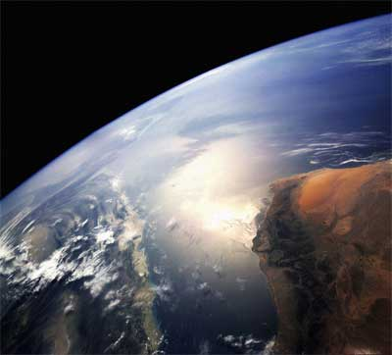
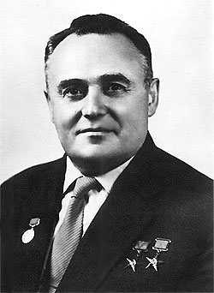
К о р о л е в С. П.
(1907 – 1966)

